Slide 1
Hartlauer
Celine, Elena, Dagmara, Valentina

Slide 2
unternehmensbeschreibung
BESCHREIBUNG:
Foto-, Optik-, Hörgeräte- und Elektronikhandelsunternehmen mit Hauptsitz in Steyr. Österreichweit umfasst das Familienunternehmen 161 Geschäfte und insgesamt 1450 Mitarbeiter.
GESCHICHTE:
1971 von Bildjournalist Franz Josef Hartlauer als kleines Fotogeschäft „Foto und Musik Hartlauer“
1979 mit dem Schwerpunkt „Foto-HiFi-Schallplatte“ eröffnet in Wien
2005 erwirtschaftete das Unternehmen einen Jahresumsatz von 209 Millionen Euro.
Im Frühjahr 2008 wurden „Optik-pur“ sowie „Handy-pur“-Läden eröffnet.
PERSONEN:
Leitung: Robert F. Hartlauer
Gründer: Franz Josef Hartlauer
Mitarbeiterzahl:1450
Geschäftsführer: Johannes Weinzierl

Slide 3
Unternehmenserfolg
50 Jahre bestehend
3,7 Millionen Löwencardkunden (Rabattsammelkarte)
160 Filialen
210 Millionen€ Jahresumsatz
Sind sehr schnell gewachsen

Slide 4
Nachhaltigkeit
VORTEILE
innovative und ressourcenschonende Energie- und Stromerzeugung.
Brillen werden recycelt und sind Eco- Friendly
Brillensammelstationen
NACHTEILE
Viel Müll an Kontaktlinsen
Viel Müll durch Kunststoff von Brillen
Handys enthalten Rohstoffe deren Abbau die Umwelt belastet

Slide 5
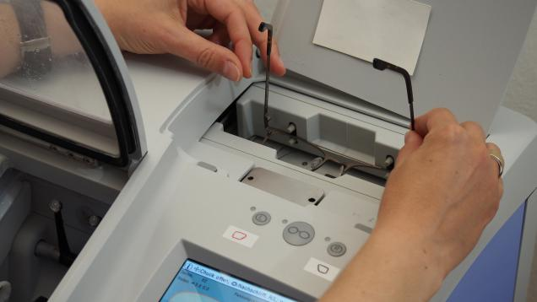
Prozess
Herstellung in Österreich:
Schritt 1: Auftrag
Schritt 2: Tracer
Schritt 3: Zentrieren
Schritt 4: Schleifen
Schritt 5: Form
Schritt 6: Kanten
Schritt 7: Fassung
Schritt 8: Spannungstest
Schritt 9: Einrichten
Schritt 10: Fixieren
Der Augenoptiker - die Werkstattarbeit: Teil 1: Der Tracer, das Tracen - YouTube

Slide 6
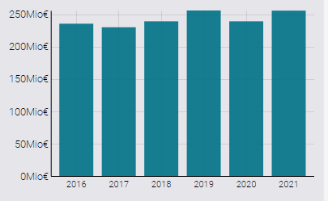
Nebenergebnisse
Umsatz

Slide 7
Makro- Und mikroumfeld
MIKROUMFELD:
umfasst das direkte Unternehmensumfeld: die jeweilige Branche,
Wettbewerber und alle Stakeholder eines Unternehmens
Kunden
Lieferanten
Konkurrenten
MAKROUMFELD:
Das Makro-Umfeld umfasst alle Markt-Beeinflussungs-
Faktoren außerhalb des Mikro-Umfeldes eines Marktes.
die demographische Entwicklung
die ökonomischen Entwicklungen
die Natur
das technologische Umfeld
die Politik
das kulturelle Umfeld

Slide 8
fragen
Wie viele Tonnen Müll produzieren Sie jährlich?
Recyceln Sie gebrauchte Brillen?
Kann man bei Ihnen ein Praktikum machen? Wenn ja was lernt man?
Wie viele Brillen verkaufen Sie monatlich?
Welches Produkt verkaufen Sie am häufigsten?

Slide 9
Vielen dank für die Aufmerksamkeit

